Slide 1
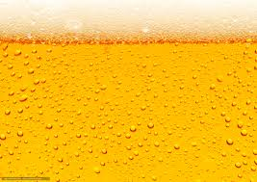
Estudo de Caso: Indústria Cervejeira
Beatriz Bignardi
Felipe Suguimoto
Vinicius Baptista

Slide 2
Importância
13 bilhões de litros por ano
1.209 cervejarias registradas no Ministério da Agricultura, Pecuária e Abastecimento (2019)
Em 2018, houve o surgimento de 320 novas fábricas
De 2014 a 2019 houve um crescimento no número de cervejarias de 36,4%

Slide 3
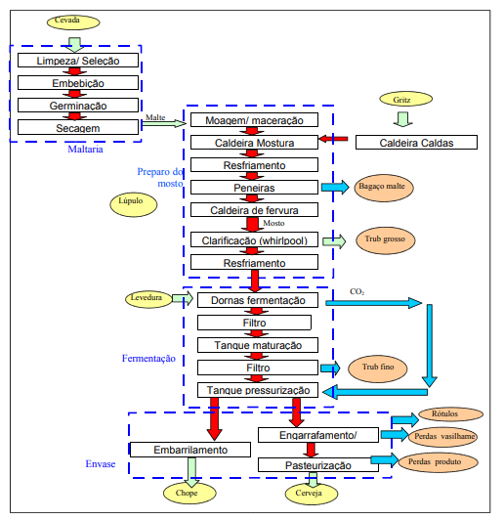
Matérias Primas e
Fluxograma
Uso de grande volume de água
Cereais, lúpulo e levedura
Processo produtivo dividido em quatro etapas
Maltaria, preparo do mosto, fermentação e o envase

Slide 4
Processos
Obtenção do Malte:
Limpeza e seleção dos grãos → Embebição → Germinação → Secagem
Preparo do Mosto:
Moagem do malte → Maceração do Malte → Filtração do Mosto → Fervura do Mosto → Clarificação → Resfriamento
Fermentação:
2 Etapas: aeróbia e anaeróbia

Slide 5
Processos
4. Processamento da cerveja:
Maturação → Filtração → Carbonatação
5. Envase:
Lavagem de garrafas → Envase → Pasteurização → Expedição

Slide 6
Geração de Efluentes
Maltaria: Lavagem de pisos
Estocagem: Lavagem de pisos (restos de matéria prima)
Preparação do Mosto: Lavagem de pisos, trocadores de calor, tubulações e tanques (levedura, fermentação, maturação e armazenamento de cerveja)
Fermentação, Maturação e Filtração: Lavagem de pisos, trocadores de calor, tubulações e tanques
Envasamento:
Lavagem: pisos, garrafas, barris, máquinas, tanques, equipamento, tubulações
Cerveja da quebra de garrafas
Descargas dos tanques de solução de soda

